Slide 1
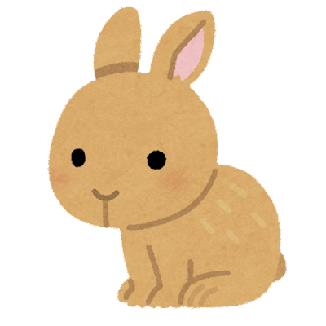
呼吸
酸素を吸って
二酸化炭素を出す
二酸化炭素
酸素

Slide 2


でんぷんを作る時に
酸素を出す
酸素
二酸化炭素
呼吸する

Slide 3
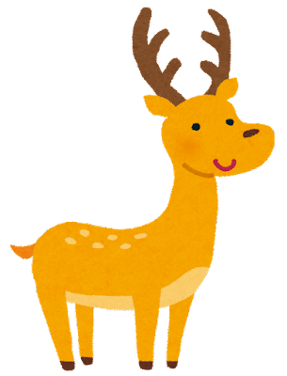
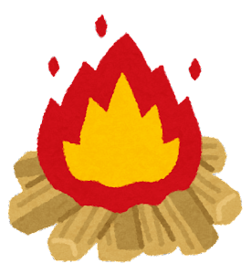
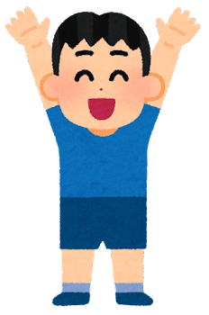
でんぷんを作る時に
酸素を出す
酸素
二酸化炭素
呼吸する

Slide 4

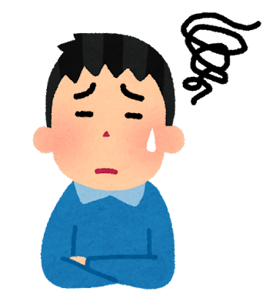
森林がなくなると？
生物が
生きられなくなる？
燃やせなくなる
酸素
二酸化炭素
呼吸できない

